Slide 1
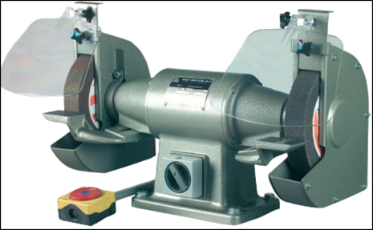
Seguridad en Maquinaria y
Herrmientas Eléctricas en el
Astillero
Un Curso para Trabajadores de Astilleros
de la Asociación de Reparadores de Buques del
Puerto de San Diego
Este material fue producido bajo la concesión SH-31243-SH7- de la Administración de Seguridad y Salud Ocupacional, Departamento de Trabajo de los EE. UU. No necesariamente refleja los puntos de vista o las políticas del Departamento de Trabajo de EE. UU., Ni la mención de nombres comerciales, productos comerciales u organizaciones implican el incumplimiento por parte del gobierno de los EE. UU.

